Slide 1
Days of the week
What day is today?

Slide 2
Days of the week
SUNDAY
WEDNESDAY
MONDAY
THURSDAY
FRIDAY
TUESDAY
SATURDAY

Slide 3
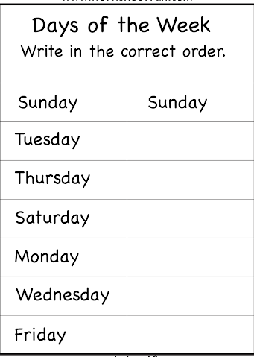
Βάλε τις λέξεις στη σωστή σειρά:
Όταν γράφουμε ή λέμε τις μέρες τις εβδομάδας ξεκινούμε από την Κυριακή και τελειώνουμε με το Σάββατο.

Slide 4
Συμπλήρωσε τα κενά:
Yesterday = χθες
Today = σήμερα
Tomorrow = αύριο

Slide 5
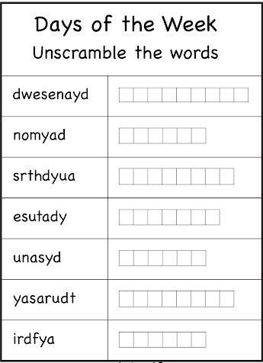
Βάλε τα γράμματα στη σωστή σειρά:

Slide 6
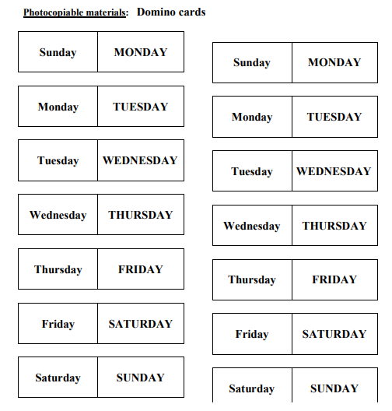
Domino game
Φτιάξε τις δικές σου κάρτες domino όπως τις βλέπεις δίπλα, χρησιμοποιώντας 1 άσπρη σελίδα, μολίβι και ψαλίδι.
Το παιχνλιδι παίζεται όπως το κλασικό domino και παίζουν 2 – 3 παίχτες.

Slide 7
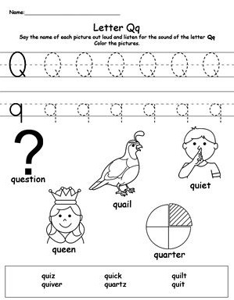
Practice the letter Qq
Τα παιδιά πρέπει να αναγνωρίζουν και να ξέρουν τον ήχο του Qq.
Πρέπει επίσης να ξέρουν την γραφή του μικρού και του μεγάλου γράμματος Qq καθώς και λέξεις που ξεκινούν από αυτό.

